Slide 1
Verbes à plusieurs sens
La petite fabrique de grammaire
V. Ansart
St. Dégeorges
P. Sève
Notes:
GROUPE DU VERBE– La structure du groupe du verbe
Leçon 12 : Comment s’y retrouver dans les différents sens d’un verbe ?
Certaines diapositives ont été dupliquées afin de scinder le commentaire du mode présentateur lorsque le propos est long. Cela vous permettra de poursuivre vos explications de manière plus fluide.

Slide 2
Jules arriva en fin de journée, tout penaud. L’aile avant droite de la voiture était toute abimée : il n’avait pas vu une plaque de verglas, la voiture avait glissé et elle était allée heurter une glissière de l’autoroute. « Je suis désolé » conclut-il.
En voyant cela, Maman glissa un mot à l’oreille de Papa. Alors Papa glissa sa main dans sa poche et en retira un papier qu’il tendit à Jules. « Tiens, l’adresse du carrossier. » Maman ajouta avec un sourire : « On n’était pas trop d’accord pour que tu empruntes la voiture. Alors on avait préparé l’adresse. Enfin, glissons… Tu fais réparer et n’en parlons plus. Un accident peut toujours arriver. Au moins, tes amis allaient bien ? Vous avez passé une bonne journée ? »
Notes:
PHASE 1- Enrôlement
Demander : « Qu’est-ce qu’il y a de particulier dans ce texte ? »
Réponse attendue :
Il y a souvent le verbe glisser.
Demander un rappel de texte pour s’assurer de la compréhension

Slide 3
Jules arriva en fin de journée, tout penaud. L’aile avant droite de la voiture était toute abimée : il n’avait pas vu une plaque de verglas, la voiture avait glissé et elle était allée heurter une glissière de l’autoroute. « Je suis désolé » conclut-il.
En voyant cela, Maman glissa un mot à l’oreille de Papa. Alors Papa glissa sa main dans sa poche et en retira un papier qu’il tendit à Jules. « Tiens, l’adresse du carrossier. » Maman ajouta avec un sourire : « On n’était pas trop d’accord pour que tu empruntes la voiture. Alors on avait préparé l’adresse. Enfin, glissons… Tu fais réparer et n’en parlons plus. Un accident peut toujours arriver. Au moins, tes amis allaient bien ? Vous avez passé une bonne journée ? »
Notes:
Donner la consigne : « Trouvez les différentes étiquettes du verbe glisser. »
Réponse attendue :
La voiture avait glissé : glisser (sans complément)
glissa un mot : glisser qqch
[éventuellement : glissa un mot à l’oreille de Papa : glisser qqch qq part ]
glissa sa main dans sa poche : glisser qqch qq part
glissons : glisser (sans complément)
Demander : « Est-ce que le verbe glisser a le même sens ? Ou bien est-ce qu’il change de sens selon son étiquette ? »
Réponse attendue :
Il change de sens.
Annoncer : « Pour trouver le sens d’un verbe, on peut s’aider de l’étiquette du verbe. Puisque le dictionnaire nous donne le sens des mots, on va regarder s’il utilise ou pas les étiquettes du verbe pour donner le sens des verbes. »

Slide 4
Glisser :
1. Se déplacer rapidement et dans un mouvement continu sur une surface lisse. Les patineurs glissent sur le lac gelé. Le bateau glisse sur l’eau.
2. Être emporté par un mouvement sur une surface glissante. La voiture a glissé (a dérapé) sur le verglas.
3. Être glissant. Ça glisse. Attention, la baignoire est mouillée, elle glisse.
4. Faire passer qqch discrètement ou en secret. Glisser une lettre sous la porte, glisser un mot à l’oreille de qqn.
Glisser des mains de qqn : lui échapper. Le savon m’a glissé des mains.
D’après le Larousse Super Major
Notes:
PHASE 2 – Observation – Comprendre un article de dictionnaire
Demander : « Comment est fabriqué cet article dans ce dictionnaire ? Qu’est-ce qu’on trouve comme informations ? »
Réponse attendue :
On trouve les différents sens avec chaque fois un exemple. Une fois, il y a un synonyme (a dérapé).
À la fin, il y a une expression.
« Quelle aide est-ce que ce dictionnaire peut nous apporter si on hésite sur le sens du verbe dans un texte ? »
Réponse attendue :
Il donne les différents sens. Il peut y avoir un sens auquel on n’avait pas pensé et qui va bien dans le contexte.
Annoncer : « Ce dictionnaire évoque les étiquettes du verbe (glisser qqch, glisser des mains de qqn) mais il ne les utilise pas complètement. On va essayer de faire un article de dictionnaire qui les utilise complètement. »

Slide 5
glisser (sans complément). La voiture avait glissé.
glisser qqch. glissa un mot
glisser qqch qq part. glissa sa main dans sa poche
glisser (sans complément). glissons
Notes:
PHASE 3 – Production modélisante – Comprendre l’organisation d’un article de dictionnaire
Demander : « Qu’est-ce que j’affiche là ? »
Réponse attendue :
C’est les étiquettes qu’on avait trouvées, avec l’exemple à chaque fois.
Expliquer : « Si le lecteur de notre dictionnaire ne connait pas le texte qu’on a lu, il faut mettre des phrases complètes en exemples. »

Slide 6
glisser (sans complément). La voiture avait glissé.
glisser qqch. Maman glissa un mot
glisser qqch qq part. Il glissa sa main dans sa poche
glisser (sans complément). Glissons, n’en parlons plus.
Notes:
Faire remarquer : « On n’a pas mis de définitions. » et demander : « Est-ce qu’on peut s’aider du dictionnaire qu’on a lu pour fabriquer nos définitions ? »

Slide 7
Glisser :
1. Se déplacer rapidement et dans un mouvement continu sur une surface lisse. Les patineurs glissent sur le lac gelé. Le bateau glisse sur l’eau.
2. Être emporté par un mouvement sur une surface glissante. La voiture a glissé (a dérapé) sur le verglas.
3. Être glissant. Ça glisse. Attention, la baignoire est mouillée, elle glisse.
4. Faire passer qqch discrètement ou en secret. Glisser une lettre sous la porte, glisser un mot à l’oreille de qqn.
glisser (sans complément). La voiture avait glissé.
glisser qqch. Maman glissa un mot.
glisser qqch qq part. Il glissa sa main dans sa poche
glisser (sans complément). Glissons, n’en parlons plus.
Notes:
Réponses possibles :
[Voir diapositive suivante]

Slide 8
Glisser :
1. Se déplacer rapidement et dans un mouvement continu sur une surface lisse. Les patineurs glissent sur le lac gelé. Le bateau glisse sur l’eau.
2. Être emporté par un mouvement sur une surface glissante. La voiture a glissé (a dérapé) sur le verglas.
3. Être glissant. Ça glisse. Attention, la baignoire est mouillée, elle glisse.
4. Faire passer qqch discrètement ou en secret. Glisser une lettre sous la porte, glisser un mot à l’oreille de qqn.
glisser (sans complément). Déraper.. La voiture avait glissé.
glisser qqch. Maman glissa un mot.
glisser qqch qq part. Faire passer qqch discrètement ou en secret. Il glissa sa main dans sa poche
glisser (sans complément). Glissons, n’en parlons plus.
Notes:
Réactions possibles
Dans le dictionnaire
- il n’y a pas le sens de « n’en parlons plus ».
- glisser un mot est mis avec glisser une lettre sous la porte.
Expliquer : « ‘à l’oreille de Papa’, c’est un peu comme ‘sous la porte’. ‘L’oreille de Papa’, c’est aussi un lieu. » et annoncer : « Je vous propose une expression synonyme pour le sens qui n’était pas dans le dictionnaire. »

Slide 9
glisser (sans complément). Déraper. La voiture avait glissé.
glisser qqch qq part. Faire passer discrètement ou en secret qqch qq part. Il glissa sa main dans sa poche. Maman glissa un mot à l’oreille de Papa.
glisser (sans complément). Ne pas expliquer en détail. Glissons, n’en parlons plus.
Notes:
Demander : « Quand on dit ‘glisser qqch’, comment est-ce que s’appelle le complément qqch ? »
Réponse attendue :
C’est un COD.
« Et qq part ? »
Réponse attendue :
C’est un complément circonstanciel de lieu.
« Maintenant, on va présenter notre essai comme le dictionnaire qu’on a regardé. »

Slide 10
Glisser
Sans complément
1. Déraper. La voiture avait glissé.
2. Ne pas expliquer en détail. Glissons, n’en parlons plus.
Avec un COD et un complément de lieu
Glisser qqch qq part
Faire passer discrètement ou en secret qqch qq part. Il glissa sa main dans sa poche. Maman glissa un mot à l’oreille de Papa.
Notes:
Demander : « Est-ce qu’on a maintenant tout ce qu’on avait vu ? »
Réponse attendue :
Il n’y a pas les sens qu’il y a dans le dictionnaire mais pas dans le texte :
- ‘la baignoire est mouillée, elle glisse’.
- ‘Les patineurs glissent sur le lac gelé.’
« On va les ajouter. Quelle est l’étiquette du verbe ? »
Réponse attendue :
Le verbe est sans complément.

Slide 11
Glisser
Sans complément
1. Déraper. La voiture avait glissé.
2. Ne pas expliquer en détail. Glissons, n’en parlons plus.
Avec un COD et un complément de lieu
Glisser qqch qq part
Faire passer discrètement ou en secret qqch qq part. Il glissa sa main dans sa poche. Maman glissa un mot à l’oreille de Papa.
Notes:
« Ça fait un troisième et un quatrième sens pour la rubrique ‘sans complément’. Il faut qu’on réfléchisse à l’ordre. Il y a : ‘déraper’, ‘ne pas expliquer en détail’, ‘être glissant’ et ‘se déplacer sur une surface lisse’. Quel est le sens qui vient le premier à l’esprit ? »
Réponses possibles :
C’est ‘déraper’.
C’est ‘être glissant’.
C’est ‘se déplacer sur une surface lisse.’
« On peut hésiter. En tout cas, ce n’est pas ‘ne pas expliquer en détail’. Je vous propose qu’on mette d’abord ‘déraper’. »

Slide 12
Glisser
Sans complément
1. Déraper. La voiture avait glissé.
2. Se déplacer sur une surface lisse. Les patineurs glissent sur le lac gelé.
3. Être glissant. Attention, la baignoire est mouillée, elle glisse.
4. Ne pas expliquer en détail. Glissons, n’en parlons plus.
Avec un COD et un complément de lieu
Glisser qqch qq part
Faire passer discrètement ou en secret qqch qq part. Il glissa sa main dans sa poche. Maman glissa un mot à l’oreille de Papa.
Notes:
Demander : « Est-ce qu’on peut dire comment on a fait pour écrire notre article de dictionnaire ? »
Réponses attendues (dans le désordre) :
- On a cherché les étiquettes du verbe dans les phrases.
- On a mis les phrases (un peu simplifiées) en exemple.
- On a mis des mots ou des expressions synonymes pour les définitions.
- On a classé les sens selon les étiquettes (sans complément ou avec complément), et selon que le sens est plus ou moins habituel.

Slide 13
Ensemble A
- Attendez, je sers ce client puis je m’occupe de vous.
- Un tirebouchon, ça sert à ouvrir les bouteilles.
- Ce petit couteau peut servir de taille-crayon.
Ensemble B
- L’équipe de Sartène arrivera-t-elle un jour à gagner le tournoi ?
- À la foire, aux fléchettes, le plus habile gagnera le gros lot : la grande poupée bariolée.
- Faut que je m’entraine ! Nora me gagne trop souvent à la course.
- Théo ne veut plus jouer au ping-pong avec mon copain. Mon copain gagne toujours à ce jeu.
Ensemble C
- Qu’est-ce que tu fais ? Tu rêves, tu penses… ou bien tu dors ?
- C’est très malin, cette essoreuse à salade. C’est un fameux bricoleur qui a pensé ce mécanisme.
- Salim pense beaucoup à ses vacances, plus qu’au travail qu’il lui reste à faire…
Ensemble D
- « Qui est-ce qui manque aujourd’hui ? Qui est malade ? » demanda la maitresse.
- Raoul est un bon footballeur, n’empêche qu’il a manqué son but.
- Maria est encore malade, elle va manquer ma fête d’anniversaire.
- Le cuisinier nous avait promis des frites au menu. Mais il a manqué à sa parole…
- Vous ne trouvez pas que la soupe manque de sel ?
Notes:
PHASE 4 – Mise en œuvre
Répartir les élèves en groupes de 4.
Distribuer à chacun un des ensembles de phrases suivants (cf. Fiche photocopiable)
Donner la consigne : « Écrivez un article de dictionnaire sur le verbe souligné. Pour y parvenir, cherchez d’abord les étiquettes du verbe dans les phrases que je vous donne. Puis cherchez des synonymes qui disent à peu près la même chose pour écrire la définition. Enfin, réfléchissez à l’ordre dans lequel vous allez mettre les différentes significations. »
Laisser environ une dizaine de minutes puis faire lire quelques productions. Éventuellement afficher les productions suivantes.

Slide 14
Servir
Avec COD
Servir qqn
S’occuper de qqn. Je sers ce client puis je m’occupe de vous.
Avec COI introduit par à
Servir à qqch
Être utile pour faire qqch. Un tirebouchon, ça sert à ouvrir les bouteilles.
Avec COI introduit par de
Servir de qqch
Être utilisé à la place de qqch. Ce petit couteau peut servir de taille-crayon.

Slide 15
Gagner
Avec COD
Gagner qqch
1. Remporter une épreuve, une compétition. L’équipe de Sartène arrivera-t-elle un jour à gagner le tournoi ?
2. Obtenir un gain. Le plus habile gagnera le gros lot.
Avec COI introduit par à
Gagner à qqch
Être le vainqueur à un jeu, dans une compétition. Il gagne toujours au ping-pong.
Avec un COD et un COI introduit par à
Gagner qqn à qqch
Être plus fort que qqn dans une compétition. Nora me gagne à la course.

Slide 16
Penser
Sans complément
Réfléchir. Tu rêves, tu penses… ou bien tu dors ?
Avec un COD
Penser qqch
Imaginer et créer qqch. C’est un fameux bricoleur qui a pensé ce mécanisme.
Avec un COI introduit par à
Penser à qqch, à qqn
Réfléchir à qqch ou à qqn. Salim pense beaucoup à ses vacances.

Slide 17
Manquer
Sans complément
Être absent. Qui est-ce qui manque aujourd’hui ?
Avec COD
Manquer qqch
1. Ne pas réussir. Raoul est un bon footballeur, mais il a manqué son but.
2. Être absent à un évènement. Nora va manquer ma fête d’anniversaire.
Avec COI introduit par de
Manquer de qqch
Ne pas avoir assez de qqch. La soupe manque de sel.
Avec COI introduit par à
Manquer à qqch
Ne pas respecter une obligation. Il a manqué à sa parole.
Notes:
Revenir sur l’enrôlement. Demander aux élèves : « Alors, le dictionnaire utilise-t-il toujours les étiquettes du verbe pour en donner le sens ? »
Réponse attendue :
Les dictionnaires n’utilisent pas toujours les étiquettes du verbe.
Le dictionnaire que l’on a étudié les utilise en partie, mais pas complètement. Il ne trie pas les différents sens selon que le verbe a un complément ou non.
Expliquer : « Dans de nombreux dictionnaires, on trie les différents sens d’un verbe selon que le verbe a un ou deux compléments ou pas. Lorsque le verbe n’appelle pas de complément, on parle de verbe intransitif. Lorsque le verbe appelle un ou deux compléments, on parle de verbe transitif. »

Slide 18
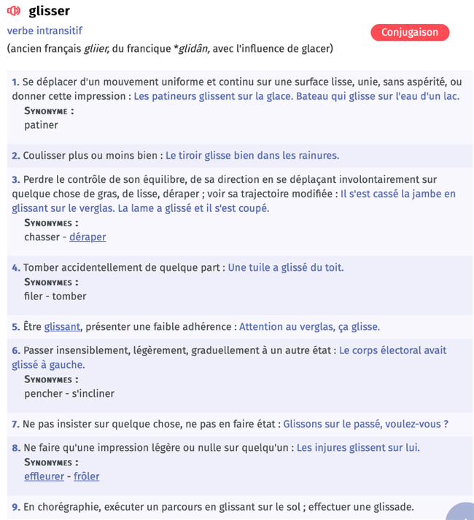
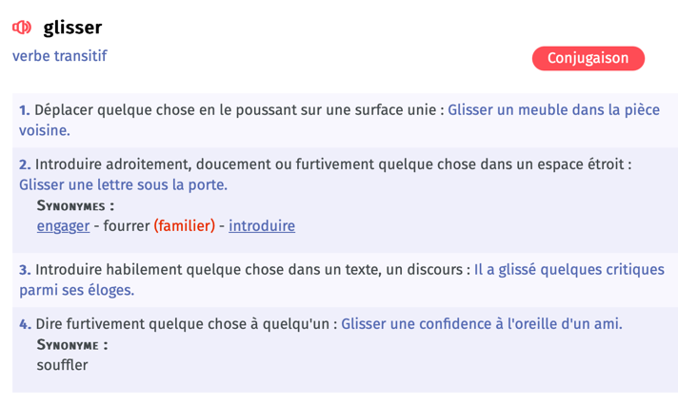
Notes:
Annoncer : « Voici le dictionnaire Larousse en ligne. »
Commenter :
« - On retrouve les mots intransitif (sans complément) / transitif (avec complément)
- Il y a des synonymes distincts selon les sens, séparés des définitions
- Il y a plus de sens que dans notre essai. C’est un dictionnaire pour adulte, et plus travaillé. (sens intransitifs : 4, 6, 8 et 9 ; transitif : 1, sens détaillés selon les synonymes possibles : 2, 3, 4). »

Slide 19

Notes:
Reformuler avec les élèves ce qu’on a appris / revu
Pour les verbes qui ont des sens différents selon leur étiquette, certains dictionnaires organisent leur article selon les différentes étiquettes. Ces dictionnaires donnent plus d’aide que ceux qui se contentent de donner les différents sens.

Slide 20
Un article de dictionnaire
Glisser
Sans complément
1. Déraper. La voiture avait glissé.
2. Se déplacer sur une surface lisse. Les patineurs glissent sur le lac gelé.
3. Être glissant. Attention, la baignoire est mouillée, elle glisse.
4. Ne pas expliquer en détail. Glissons, n’en parlons plus.
Avec un COD et un complément de lieu
Glisser qqch qq part
Faire passer discrètement ou en secret qqch qq part. Il glissa sa main dans sa poche. Maman glissa un
mot à l’oreille de Papa.
Notes:
Distribuer la trace écrite (cf. Fiche photocopiable)

Slide 21
As-tu bien compris ?

Slide 22
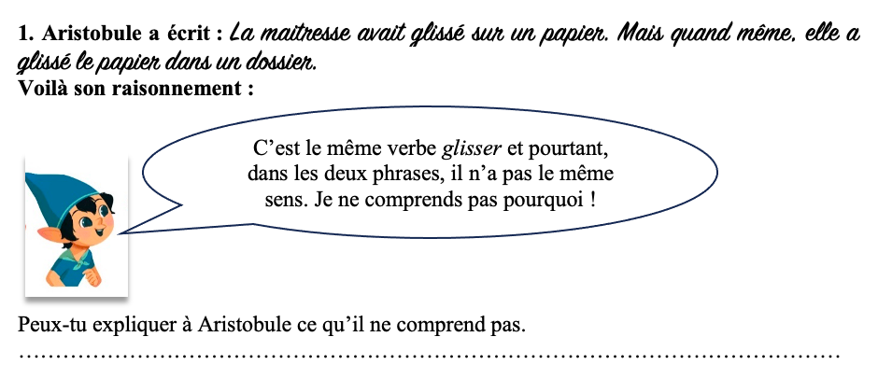

Slide 23
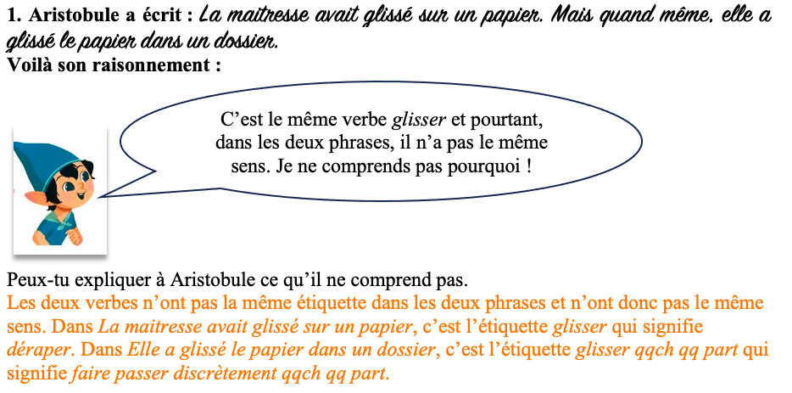

Slide 24
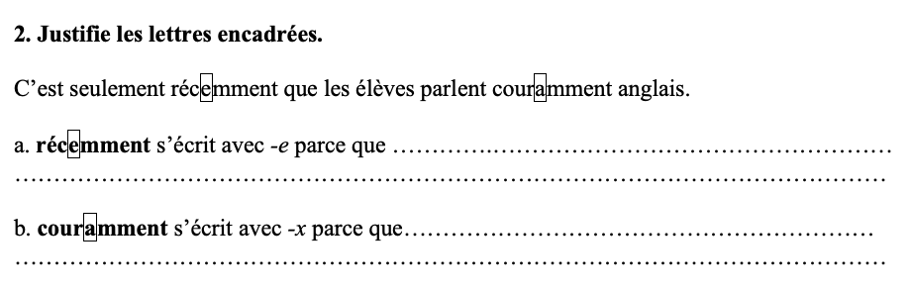

Slide 25
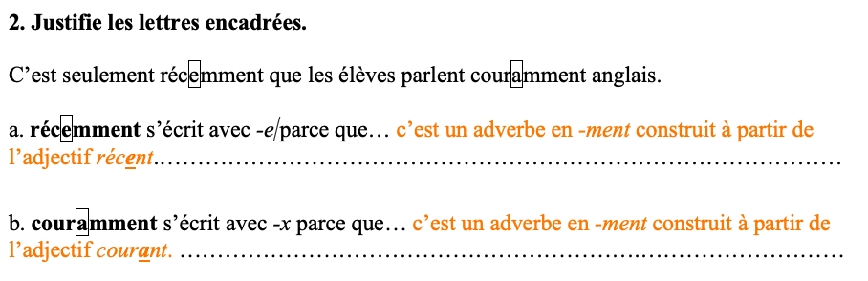
Notes:
a. récemment est un adverbe parce qu’il est en lien avec le verbe c’est. Cet adverbe est fabriqué à partir de l’adjectif récent avec un -e.
b. couramment est un adverbe parce qu’il est en lien avec le verbe parlent. Cet adverbe est fabriqué à partir de l’adjectif courant avec un -a.

Slide 26
3. Écris un article de dictionnaire à partir des phrases suivantes. Tu peux t’aider de ces autres verbes : briser, ne plus voir, rompre, se disputer.
La branche a cassé.
Nassim a cassé un verre.
Nour a cassé avec sa copine.
…………………………………………………………………………………………………...
…………………………………………………………………………………………………...
…………………………………………………………………………………………………...
…………………………………………………………………………………………………...
…………………………………………………………………………………………………...
…………………………………………………………………………………………………...
…………………………………………………………………………………………………...

Slide 27
3. Écris un article de dictionnaire à partir des phrases suivantes. Tu peux t’aider de ces autres verbes : briser, ne plus voir, rompre, se disputer.
La branche a cassé.
Nassim a cassé un verre.
Nour a cassé avec sa copine.
Casser
Sans complément
Rompre. La branche a cassé.
Avec COD
Briser. Nassim a cassé un verre.
Avec un COI introduite par avec
Casser avec
Se disputer. Nour a cassé avec sa copine.

Slide 28
4. Dictée :
…………………………………………………………………………………………………………………………………………………………………………………………………………………………
Notes:
Ces deux jeunes filles pourtant engagées n’ont jamais réussi à devenir représentantes de la classe.
Points à traiter à privilégier :
- accord dans le GN (D/A/N/A/R/A)
- accord de l’attribut
- accord S/V
- passé composé (rupteur entre auxiliaire et participe passé)
- élision (n’ont)
- à
- ces

Slide 29
4. Dictée :
… Ces deux jeunes filles pourtant engagées n’ont jamais réussi à devenir représentantes de la classe. …………………………………………………………………………………………………………………………………………………………
Notes:
Ces deux jeunes filles pourtant engagées n’ont jamais réussi à devenir représentantes de la classe.
Points à traiter à privilégier :
- accord dans le GN (D/A/N/A/R/A)
- accord de l’attribut
- accord S/V
- passé composé (rupteur entre auxiliaire et participe passé)
- élision (n’ont)
- à
- ces

